Slide 1
БЕЗОПАСНОСТ И ЗДРАВЕ ПРИ РАБОТА В ЦИФРОВАТА ЕРА
Кампания за здравословни работни места 2023—2025 г.
Усъвършенствана роботика и базирани на ИИ системи за автоматизиране на задачите

Slide 2

Преглед
Дефиниране на базираните на ИИ системи
Таксономия
Настоящи и потенциални употреби
Въздействие върху работните места и задачите
Последици за БЗР
Примери от практиката
Въздействие за различните нива и участници
Основни изводи

Slide 3


Определение
Изкуствен интелект (ИИ): системи с интелигентно поведение, които анализират средата и предприемат действия — с известна степен на автономност — за постигане на конкретни цели.
Само софтуерно базирани
Гласови търсачки, асистенти, и др.
Вградени в механични части/компоненти
Усъвършенствани роботи, автономни автомобили, безпилотни летателни апарати

Slide 4
Подход към автоматизацията, основан на задачите
Задачите са по-подходяща единица за анализ, когато се изследва въздействието на потенциала за автоматизация. Подходът с акцент върху задачите дава възможност за по-нюансирано и задълбочено разбиране за това кои специфични аспекти на човешкия труд могат да бъдат автоматизирани по-лесно.
провеждане на терапия
анализиране на данни за продажби
физически манипулации
когнитивни
(без физически манипулации)
сглобяване на отделни части
вдигане на пациент
свързани с обекти
свързани с индивиди
свързани с информация
Notes:
Усъвършенстваната роботика и базираните на ИИ системи в повечето случаи се използват за автоматизиране на конкретни задачи, а не за заместване на хората чрез автоматизиране на работните места.
Източник: EU-OSHA (2022 г.) „Усъвършенствана роботика, изкуствен интелект и автоматизация на задачите: определения, употреби, политики и стратегии и безопасността и здравето при работа“, достъпен на адрес: https://osha.europa.eu/en/publications/advanced-robotics-artificial-intelligence-and-automation-tasks-definitions-uses-policies-and-strategies-and-occupational-safety-and-health

Slide 5
Таксономия
Бекенд
(софтуер)
сложен,
не се основава на ИИ
Основан на ИИ
Фронтенд
(устройство)
физическа манипулация/действие:
усъвършенствана роботика
без физическа манипулация/действие:
интелигентни ИКТ
Вид на задачата
свързана с информация
свързана с индивид
свързана с обект
когнитивна
физическа
Характеристики на задачата
рутинни
нерутинни
(Полу) Автоматиза-ция на задачите
съдействие
заместване
Измерение на БЗР
физически и/или психосоциални
организационни
Notes:
Източник: EU-OSHA (2022 г.) „Усъвършенствана роботика, изкуствен интелект и автоматизация на задачите: определения, употреби, политики и стратегии и безопасност и здравето при работа“, достъпен на адрес: https://osha.europa.eu/en/publications/advanced-robotics-artificial-intelligence-and-automation-tasks-definitions-uses-policies-and-strategies-and-occupational-safety-and-health

Slide 6
  Усъвършенствана роботика в Европа
Отрасли с взаимодействие човек-робот
Взаимодействието човек-робот се наблюдава предимно в производствения сектор
Финансови и застрахователни дейности
Транспорт и складиране
Селско стопанство, горско стопанство и рибарство
Образование
Здравни грижи и социални дейности
Хотелиерство и ресторантьорство
Професионални, научни и технически дейности
Строителство
Търговия на едро и на дребно, ремонт на МПС и мотоциклети
Производство
0 %
5 %
10 %
15 %
20 %
25 %
30 %
Код на предприятията по NACE (версия 2) с взаимодействие човек-робот, съгласно ESENER 2019 г.

Slide 7
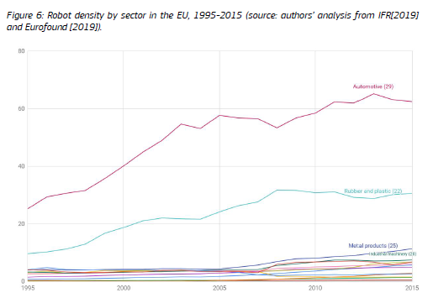
  Усъвършенствана роботика в Европа
Отрасли с взаимодействие човек-робот
Роботите доминират в автомобилния отрасъл
Плътност на внедряване на роботи по отрасли в ЕС, 1995—2015 г. (източник: анализ на авторите от IFR [2019 г.] и Eurofound [2019 г.]
Автомобилна промишленост (29)
Каучук и пластмаси (22)
Каучук и пластмаси (22)
Метални изделия (25)
Промишлени машини (28)

Slide 8
Настояща и потенциална автоматизация на физически задачи
Примери:
Дейностите в областта на здравните грижи и социалните услуги включват роботи за прилагане на лечебни средства
В производството има помощни роботи за повдигане и почистване
Автоматизираните направлявани превозни средства се срещат често в транспорта и складовата дейност
Роботите за инспекции са полезни в строителството
Здравни грижи и социални дейности
Производство
Други
Транспорт и складиране
Строителство
Минно дело и добивна промишленост
Държавна администрация и отбрана
Notes:
Източник: EU-OSHA (2022 г.) „Усъвършенствана роботика, изкуствен интелект и автоматизация на задачите: определения, употреби, политики и стратегии и безопасност и здравето при работа“, достъпен на адрес: https://osha.europa.eu/en/publications/advanced-robotics-artificial-intelligence-and-automation-tasks-definitions-uses-policies-and-strategies-and-occupational-safety-and-health

Slide 9
Настоящо и потенциално автоматизиране на когнитивни задачи
Примери:
Помощ при преподаване, обучение с базирани на ИИ речници и интелигентни системи за наставничество в образованието
Системи, които могат да подпомагат вземането на диагностични решения в научния сектор
Социални роботи в административните и помощните услуги
Здравни грижи и социални дейности
Образование
Професионални, научни и технически дейности
Други
Административни дейности и спомагателни услуги
Информация и комуникация
Други
услуги
Строителство
Производство
Notes:
Източник: EU-OSHA (2022 г.) „Усъвършенствана роботика, изкуствен интелект и автоматизация на задачите: определения, употреби, политики и стратегии и безопасност и здравето при работа“, достъпен на адрес: https://osha.europa.eu/en/publications/advanced-robotics-artificial-intelligence-and-automation-tasks-definitions-uses-policies-and-strategies-and-occupational-safety-and-health

Slide 10

Въздействие на автоматизацията върху работните места
Работните места, в които влиянието е най-голямо са основани на умения; заместват се по-специализираните, но не сложни умения.
Роботизираните системи се използват главно за заместване на рутинни ръчни задачи.
Тези работни места за средна квалификация по-лесно се автоматизират, тъй като се извършват повтарящи се и ограничени процедури.
Notes:
Усъвършенстваната роботика и ИИ вероятно ще премахнат конкретни задачи, но не и цели работни места.
Примери за професии за средна квалификация, които се характеризират с когнитивни и физически рутинни задачи: традиционното производство, транспортни услуги, офис персонал.

Slide 11



Въздействие на автоматизацията върху физическите задачи
Физическа помощ при повдигане на предмети или хора
Области като здравни грижи, производство и строителство
Намалява физическото натоварване на работниците
Превоз
Възможности в складове, болници и офиси
Почистване на служебни и жилищни пространства
Най-широко разпространените роботи — частна собственост, са тези за почистване
Notes:
По отношение на въздействието на технологията върху физическите и когнитивните задачи, а оттук и върху работните места с такива задачи, се наблюдават различия между областите на приложение.
Роботизираните системи обаче оказват въздействие, което не е толкова специфично свързано с конкретното работно място, а по-скоро се отнася до задачите.
Автоматизацията в областта на почистването засяга както работни места, в които почистването на повърхности е второстепенна задача, така и такива, в които то е основна задача.

Slide 12


Въздействие на автоматизацията върху когнитивните задачи
Медицинска диагностика и лечение
ИИ анализира данни и предоставя резултати
Медицинските специалисти вземат окончателното решение
С напредването на технологиите контролът върху оценяването намалява
Езикова и текстова обработка
Създаване на текстово съдържание, създаване на
реч или превод
Notes:
За сектора на здравните грижи често се описва, че е на прага на значителна трансформация благодарение на тези технологии. Основаните на данни процеси в областта на медицината се автоматизират, докато когнитивните задачи от по-високо ниво, като например определянето на диагноза или план за лечение, продължават да се извършват от квалифицирани медицински специалисти. С напредването на технологията обаче контролът върху даваните от нея оценки намалява. Някои медицински изделия (като апарати за кръвно налягане) вече могат достатъчно точно да измерват данните на пациента, така че повторна оценка от човек е необходима само в извънредни ситуации.
Друг сектор, изправен пред значителни промени, е образованието, където ИИ може да автоматизира различни задачи като основно езиково обучение и изготвяне на учебни планове, като подпомага учителите, така че те да могат да отделят повече време за индивидуална подкрепа на учениците.

Slide 13

Последици за БЗР
Физични
ефекти
Психосоциални ефекти
Въздействие върху организацията
Физически ползи
Физически рискове
Дългосрочно физическо здраве
Разпределение на функциите
Проектиране на задачите
Проектиране на взаимодействието
Експлоатация и контрол
Процес на въвеждане и управление на промените
Киберсигурност
Необходимост от обучение
Notes:
Усъвършенстваната роботика и базираните на ИИ системи създават предизвикателства и възможности за БЗР.
Тези ефекти могат да бъдат класифицирани като физични, психосоциални и организационни.

Slide 14
Фактори за БЗР и въздействие на базираните на ИИ системи
СТРАХ
СТРЕС
ЛОШО ПСИХИЧНО ЗДРАВЕ
ПРЕДОТВРАТЯВАНЕ НА ЗЛОПОЛУКИ
ЗАГУБА НА РАБОТНИ МЕСТА
БЕЗОПАСНОСТ
Сред възможностите са намаляването на работното натоварване, предотвратяването на злополуки, повишаване на квалификацията и преквалификация.
КАЧЕСТВО НА СЪТРУДНИЧЕСТВОТО
AВТОНОМНОСТ
Физически
Психосоциални
СТРЕС
ПРОБЛЕМИ С КОМУНИКАЦИЯТА
КОНФЛИКТИ
ЗАГУБА НА АВТОНОМНОСТ
ЗАГУБА НА СМИСЪЛ
ДЕПЕРСОНАЛИЗАЦИЯ
СОЦИАЛНА СТРУКТУРА
Организационни
НАБЛЮДАВАНЕ
Рисковете са свързани с всички категории и включват страх от загуба на работни места, автоцензура, пристрастност към автоматизацията и деквалифициране.
ЗАГУБА НА НЕПРИКОСНОВЕНОСТ НА ЛИЧНИЯ ЖИВОТ
САМОЦЕНЗУРА
ПРЕОБРАЗУВАНЕ НА РАБОТНИТЕ МЕСТА
ДОВЕРИЕ
— ПОВИШАВАНЕ НА КВАЛИФИКАЦИЯТА
— ПРЕКВАЛИФИКАЦИЯ
НАМАЛЕНО РАБОТНО НАТОВАРВАНЕ
ЕФЕКТИВНОСТ
— ДЕКВАЛИФИЦИРАНЕ
ПРЕKОМЕРНО РАЗЧИТАНЕ
ПРИСТРАСТИЕ КЪМ АВТОМАТИЗАЦИЯ
ЗЛОУПОТРЕБА
Възможности
Рискове
Notes:
Данни, базирани на литературни източници.
Въздействието на базираните на ИИ системи върху БЗР се разделя на възможности и рискове.
Възможностите са свързани в по-голяма степен с областите на безопасността, социалната структура, преобразуването на работните места и доверието. Например базираните на ИИ системи могат да спомогнат за предотвратяването на злополуки в логистиката и транспорта, да намалят физическото и когнитивното работно натоварване на работещите и да им дадат възможност да придобият нови умения.
Рисковете се проявяват във всички категории — физически, психосоциални и организационни. Сред тях са загубата на неприкосновеност на личния живот поради наблюдението от системи с ИИ, страхът от загуба на работни места, което може също така да доведе до стрес и лошо психично здраве, загубата на автономност, деквалифицирането, пристрастността към автоматизацията, прекомерното разчитане и злоупотребата със системата.

Slide 15
Фактори за БЗР и въздействие на усъвършенстваната роботика
СОЦИАЛНА ПОДКРЕПА
ПОЛОЖИТЕЛНА НАГЛАСА
ПРЕВЕНЦИЯ НА МСУ
БЕЗОПАСНОСТ
НАМАЛЯВАНЕ НА ОПАСНОСТИТЕ
Най-осезаемите ползи са намаляването на физическото натоварване и подобряването на физическото здраве. Сред възможностите са също така подобреният работен процес, мотивацията и повишаването на квалификацията.
НЕДОВЕРИЕ
ПРИСТРАСТИЕ КЪМ АВТОМАТИЗАЦИЯ
САМОДОВОЛСТВО
РАЗПРЕДЕЛЕНИЕ НА ФУНКЦИИТЕ
ФИЗИЧЕСКА ПРОМЯНА НА РАБОТНОТО МЯСТО
МОТИВАЦИЯ
УДОВЛЕТВОРЕНИЕ
Психосоциални
Физически
УЧАСТИЕ
ЕМОЦИОНАЛНО ИЗЧЕРПВАНЕ
НЕРВНОСТ
РАЗДРАЗНИТЕЛНОСТ
ПРОЕКТИ-РАНЕ НА ЗАДАЧИТЕ
ОТХВЪРЛЯНЕ НА СИСТЕМАТА
ПРОЦЕС НА ВЪВЕЖДАНЕ
ПРИЕМАНЕ
ПОЛОЖИТЕЛЕН РАБОТЕН ПРОЦЕС
Сред рисковете са отхвърляне, недоверие и непълноценно използване на технологията, стрес, деквалифициране и емоционално изчерпване.
ПРОЕКТИРАНЕ НА ВЗАИМОДЕЙ-СТВИЕТО
Организационни
ПОВИШЕНА АНГАЖИРАНОСТ
СТРЕС
УСЕЩАНЕ ЗА НАБЛЮДЕНИЕ
НЕСИГУРНОСТ
УПРАВЛЕНИЕ НА ПРОМЕНИТЕ
НЕСИГУРНОСТ
ЕКСПЛОАТАЦИЯ И КОНТРОЛ
СОЦИАЛНА ПОДКРЕПА
ПОЛОЖИТЕЛНА НАГЛАСА
ОБУЧЕНИЕ
СТРАХ ОТ ЗАГУБА НА РАБОТАТА
НЕИЗПОЛЗВАНЕ НА СИСТЕМАТА
ПОВИШАВАНЕ НА КВАЛИФИКАЦИЯТА
Възможности
Рискове
ДЕКВАЛИФИЦИРАНЕ
ЗЛОУПОТРЕБА
Notes:
Данни, базирани на литературни източници.
Автоматизацията на физическите задачи съдейства на работещите в избягването на наранявания, причинени от продължително напрежение, извеждането им от опасна работна среда, намаляването на работното им натоварване, премахването на излагането на въздействието на опасни вещества и избягването на злополуки.
Сред други възможности на усъвършенстваната роботика са положителният работен процес, мотивацията и удовлетворението от работата, повишената ангажираност и повишаването на квалификацията.
От друга страна, рисковете включват отхвърляне, недоверие и злоупотреба с технологията, несигурност относно организационните промени, страх от загуба на работата, емоционално изчерпване и раздразнителност по отношение на проектирането на задачите.

Slide 16
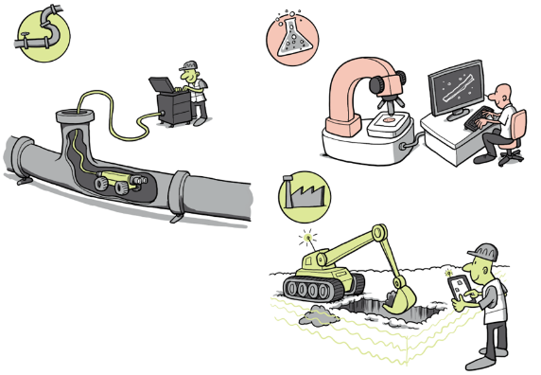
Преодоляване на различията между литературните източници и практиката
EU-OSHA разработи 16 примерни случая, за да изследва практическото приложение на автоматизирането на физическите и когнитивните задачи, с акцент върху въздействието върху БЗР.
Анкети с работници, служители по БЗР, технически персонал и инженери, работнически съвет, ръководството.

Slide 17
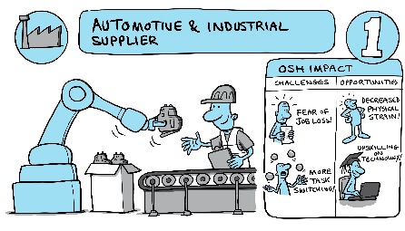
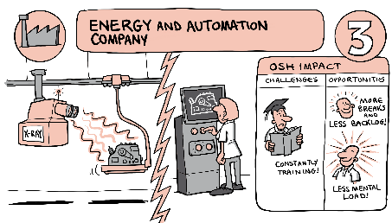
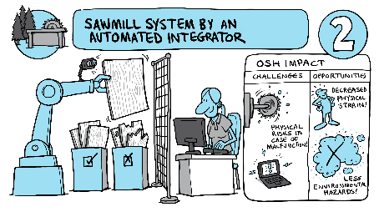
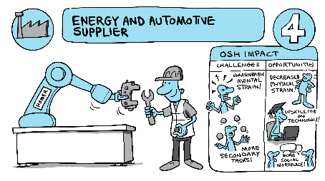
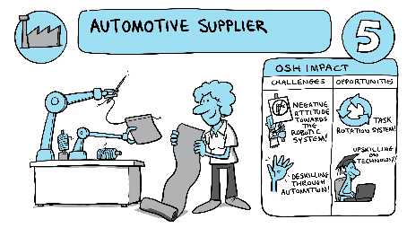
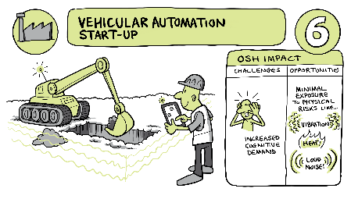
16 примера от практиката за автоматизация
ДОСТАВЧИК НА АВТОМОБИЛИ И ПРОМИШЛЕНИ СТОКИ
СИСТЕМА ЗА ДЪСКОРЕЗНИЦА С
АВТОМАТИЗИРАН ИНТЕГРАТОР
ПРЕДПРИЯТИЕ ЗА ПРОИЗВОДСТВО НА ЕНЕРГИЯ И
АВТОМАТИЗАЦИЯ
ВЛИЯНИЕ ВЪРХУ БЗР
ВЛИЯНИЕ ВЪРРХУ БЗР
ВЛИЯНИЕ ВЪРХУ БЗР
ПРЕДИЗВИКАТЕЛСТВА
ВЪЗМОЖНОСТИ
ПРЕДИЗВИКАТЕЛСТВА
ВЪЗМОЖНОСТИ
ПРЕДИЗВИКАТЕЛСТВА
ВЪЗМОЖНОСТИ
СТРАХ ОТ
ЗАГУБА НА
РАБОТА!ТА
НАМАЛЯВАНЕ
НА ФИЗИЧЕСКОТО
НАТОВАРВАНЕ
НАМАЛЯВАНЕ
НА ФИЗИЧЕСКОТО
НАТОВАРВАНЕ
ПОВЕЧЕ
ПОЧИВКИ
И
ПО-МАЛКО ИЗОСТАВАНЕ!
ПОВИШАВАНЕ НА
УМЕНИЯТА
В ОБЛАСТТА НА
ТЕХНОЛОГИИТЕ!
ФИЗИЧЕСКИ
РИСКОВЕ В
СЛУЧАЙ НА
НЕПРАВИЛНО
ФУНКЦИОНИРАНЕ!
ПОВЕЧЕ
СМЯНА НА
ЗАДАЧИТЕ!
ПОСТОЯННО
ОБУЧЕНИЕ!
ПО-МАЛКО
РИСКОВЕ ЗА
ОКОЛНАТА СРЕДА!
ПО-МАЛКО ПСИХИЧЕСКО
НАТОВАРВАНЕ!
ДОСТАВЧИК НА ЕНЕРГИЯ И
АВТОМОБИЛИ
ДОСТАВЧИК В АВТОМОБИЛНАТА ПРОМИШЛЕНОСТ
НОВОСЪЗДАДЕНО ПРЕДПРИЯТИЕ ЗА АВТОМАТИЗАЦИЯ
НА ПРЕВОЗНИ СРЕДСТВА
ВЛИЯНИЕ ВЪРХУ БЗР
ВЛИЯНИЕ ВЪРХУ БЗР
ВЛИЯНИЕ ВЪРХУ БЗР
ВЛИЯНИЕ ВЪРХУ БЗР
ВЛИЯНИЕ ВЪРХУ БЗР
ПРЕДИЗВИКАТЕЛСТВА
ВЪЗМОЖНОСТИ
ВЛИЯНИЕ ВЪРХУ БЗР
ПРЕДИЗВИКАТЕЛСТВА
ВЪЗМОЖНОСТИ
ПРЕДИЗВИКАТЕЛСТВА
ВЪЗМОЖНОСТИ
НЕБЛАГОПРИЯТНО
ПСИХИЧЕСКО
НАТОВАРВАНЕ
НАМАЛЯВАНЕ
НА ФИЗИЧЕСКОТО
НАТОВАРВАНЕ
НЕГАТИВНО
ОТНОШЕНИЕ
КЪМ РОБОТИЗИРАНАТА
СИСТЕМА!
МИНИМАЛНО
ИЗЛАГАНЕ
НА ФИЗИЧЕСКИ
РИСКОВЕ КАТО...
СИСТЕМА С
РОТАЦИЯ
НА ЗАДАЧИТЕ!
ПОВИШАВАНЕ НА
УМЕНИЯТА
В ОБЛАСТТА
НА ТЕХНОЛОГИИТЕ!
ПОВИШАВАНЕ
НА УМЕНИЯТА
В ОБЛАСТТА НА
ТЕХНОЛОГИИТЕ!
ВИБРАЦИИ
ДЕКВАЛИФИЦИРАНЕ
ЧРЕЗ
АВТОМАТИЗАЦИЯ!
ПОВИШЕНО
КОГНИТИВНО
НАТОВАРВАНЕ
ТОПЛИНА
ПО-
ВТОРОСТЕПЕННИ
ЗАДАЧИ!
СИЛЕН
ШУМ
ПО-
СОЦИАЛНИ
РАБОТНИ МЕСТА!
...
Notes:
Примери за конкретни случаи

Slide 18
Въздействие върху БЗР въз основа на конкретни примери
НАМАЛЕНО РАБОТНО НАТОВАРВАНЕ
НАМАЛЯВАНЕ НА ЗЛОПОЛУКИТЕ
ПРЕДОТВРАТЯВАНЕ НА ПРЕТОВАРВАНЕ/ДЪЛГОСРОЧНИ НАРАНЯВАНИЯ
ЕРГОНОМИЧНО РАБОТНО ПРОСТРАНСТВО
НАМАЛЯВАНЕ НА ВРЕМЕТО ПРЕД ЕКРАН
НАМАЛЕНО КОГНИТИВНО НАТОВАРВАНЕ
НАМАЛЯВАНЕ НА МОНОТОННОСТТА
КОГНИТИВНО ПРЕТОВАРВАНЕ
СТРАХ ОТ ЗАГУБА НА РАБОТАТА
СТРАХ ОТ НАРАНЯВАНЕ
ПСИХИЧНО ЗДРАВЕ
Много от възможностите, наблюдавани в проучването на конкретни случаи от практиката са свързани с психичното и физическото здраве, като помагат на работниците да намалят работното натоварване и да избягват наранявания.
(ОСТАТЪЧНИ) ФИЗИЧЕСКИ РИСКОВЕ
КОНТРОЛ НА ВРЕМЕТО
КОНТРОЛ НА РАБОТНОТО НАТОВАРВАНЕ
Физически
БЕЗОПАСНОСТ И ЗДРАВЕ
AВТОНОМНОСТ
Психосоциални
НЕДОВЕРИЕ
НЕГАТИВНО ОТНОШЕНИЕ
ДОВЕРИЕ
БЗР
УПРАВЛЕНИЕ
Сред рисковете са страхът от загуба на работата/стресът, когнитивното претоварване, страхът от нараняване, преквалификацията, недоверието към технологиите, демографските промени и др.
ПОВИШАВАНЕ НА КВАЛИФИКАЦИЯТА
ПРЕКВАЛИФИКАЦИЯ
РАЗНООБРАЗИЕ НА ЗАДАЧИТЕ
КОНТРОЛ НА РАБОТНОТО МЯСТО
Организационни
ОЦЕНКА НА РИСКА
НЕПРЕДВИДИМОСТ
ПРЕОБРАЗУВАНЕ НА
РАБОТНОТО МЯСТО
СОЦИАЛНА
СТРУКТУРА
ДЕКВАЛИФИЦИРАНЕ
НЕПРЕДВИДИМОСТ
КОНСОЛИДИРАНЕ НА ЗАДАЧИТЕ
НАМАЛЕНА ЗАВЪРШЕНОСТ НА ЗАДАЧИТЕ.
ВКЛЮЧВАНЕ
СОЦИАЛНО ВЗАИМОДЕЙСТВИЕ
ДЕМОГРАФСКИ ПРОМЕНИ
Възможности
Рискове

Slide 19
Изводи за БЗР
Най-разпространените възможности за БЗР: намаляване на физическото натоварване и извеждане на работниците от опасна среда.
Психосоциалните рискове придобиват все по-голямо значение.
Всички организации, включени в проучването на конкретни случаи от практиката, възнамеряват да разширят използването на автоматизация.
Notes:
Психосоциални рискове , свързани с усъвършенстваната роботика и ИИ, могат да възникнат от злоупотреба на технологията поради неправилно изградено доверие, слабо приемане или предубеденост към автоматизацията.
Обучението е много важно, но практическият опит от предишни внедрявания е също толкова важен.
В много случаи подобряването на БЗР е водещият мотив за внедряването на системата.

Slide 20
  Въздействие за различните нива и участници
равнища и участници
Разработ- ване
на политики
Управление на БЗР
Работници
Инспекция по труда

Slide 21

Разработване на политики
Регламентът относно машините:
  Повишаване на доверието в цифровите технологии, което включва ИИ, сътрудничество между хора и роботи и др.
  Въвеждане на ефективен пазарен надзор
Законодателният акт на ЕС за изкуствения интелект
  Предлага се да се обърне внимание на основните права и рисковете за сигурността от ИИ

Slide 22
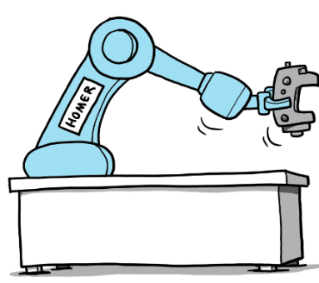
  Предизвикателства за управлението на БЗР
Нови предизвикателства:
(Скрита) предубеденост към основаните на
ИИ системи
Киберсигурност
Страхове и очаквания на работниците
Бързо променящите се технологии означават малко познания за въздействието върху БЗР
Организационни и социални въздействия:
Деперсонализация
По-малко социални взаимодействия
Натиск върху трудовото изпълнение
(Не)доверие в автоматизацията
Деквалифициране на работната сила
Notes:
Някои фирми провеждат етични одити на своите приложения с ИИ

Slide 23
Управление на БЗР
Засилване на
мотивиращите фактори
Намаляване на пречките
Липса на опит с технологиите
Включване на работниците на ранен етап
Вътрешна съпротива срещу промяната
Обмен на експертен опит
Правна среда
Подход „под човешки контрол“
Практически примери от Европа

Slide 24



Използване на основани на ИИ системи за целите на БЗР
Наблюдение на процесите и БЗР
Усещане за наблюдение
Системи с вградено откриване на грешки
По-безопасни работни пространства
Системи за самообучение
Несигурност относно това какви данни се събират
Засилено наличие на камери
Основни предубеждения
Ясна комуникация за това какви данни се събират, кога, къде и с каква цел.
Notes:
Неприкосновеността на данните в базираните на ИИ системи може да бъде проблем с висока степен на сложност.
За гарантиране правата на работниците служителите по защита на данните трябва да изготвят кодекси за поведение, които да придружават всяка система, обработваща чувствителни данни, както се препоръчва в законодателния акт на Европейския съюз за ИИ.
Дружествата трябва също така да оповестяват какъв тип данни обработва системата, дали записва някакви данни и защо са необходими евентуални записи.

Slide 25

Инспекция по труда
Процесът на инспекция на труда е по-труден
Политики за новите технологии
Може да са необходими нови инструменти за инспекциите по труда

Slide 26

Основни изводи
Внимателен подбор на задачите за автоматизиране
Подходящо обучение и повишаване на квалификацията на работниците
Информация, комуникация, прозрачност
Участие на работниците и служителите за успешно въвеждане на технологията
Съображения, свързани с нормативната уредба и правоприлагането
Необходимост от инструменти за задълбочена оценка на риска
Notes:
Други изводи:
Предизвикателствата и рисковете могат да се различават значително при различните случаи на приложение
Киберсигурността следва да се отчита, тъй като би могла да окаже въздействие върху БЗР.
Промени в управлението на БЗР

Slide 27


Допълнителна информация
Разгледайте цялото свързано съдържание в приоритетната област „Автоматизиране на задачи“:
https://healthy-workplaces.osha.europa.eu/bg/about-topic/priority-area/worker-management-through-ai
Направете справка с всички публикации по темата:
https://osha.europa.eu/en/publications-priority-area/automation-tasks

Slide 28
Нито Европейската агенция, нито което и да е лице, действащо от името на Агенцията, носят отговорност за начина, по който би могла да бъде използвана съдържащата се в настоящата публикация информация.
© Европейска агенция за безопасност и здраве при работа, 2024 г.
Възпроизвеждането е разрешено, при условие че се посочи източникът.
За използването или възпроизвеждането на снимки или други материали, за които EU-OSHA не е носител на авторското право, трябва да се поиска разрешение директно от носителите на авторските права.

